Slide 1
Predavanja 15 i 22.04
Motori jednosmerne struje i njihova primena u elektrovučnim vozilima

Slide 2
OSNOVNI PRINCIPI ELEKTROMEHANIČKE KONVERZIJE

Slide 4
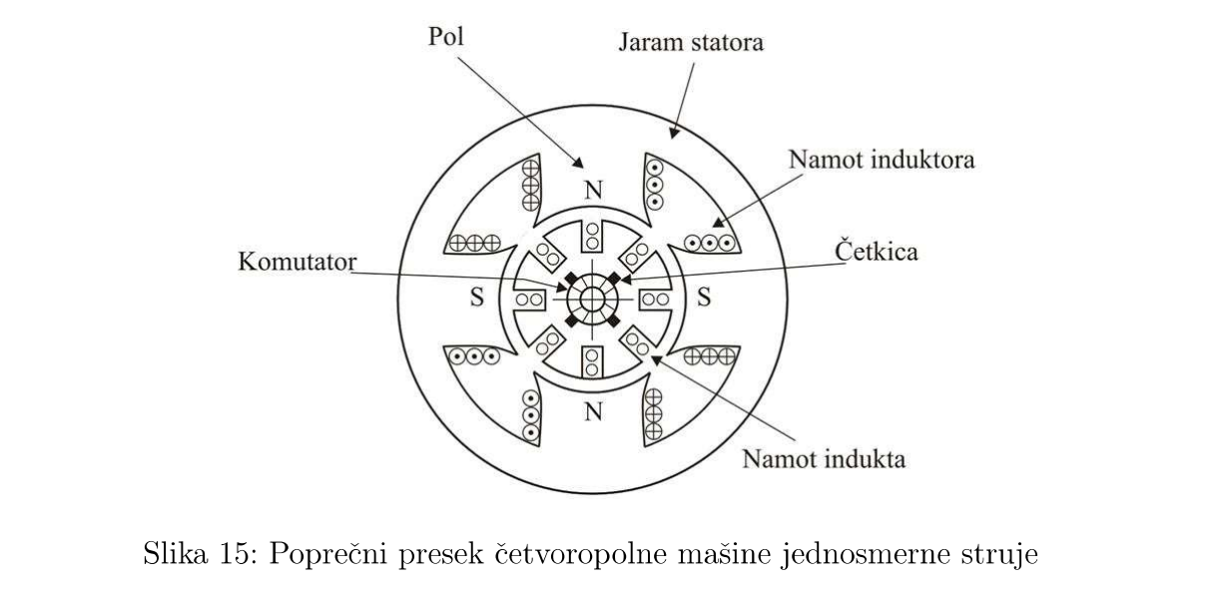

Slide 5
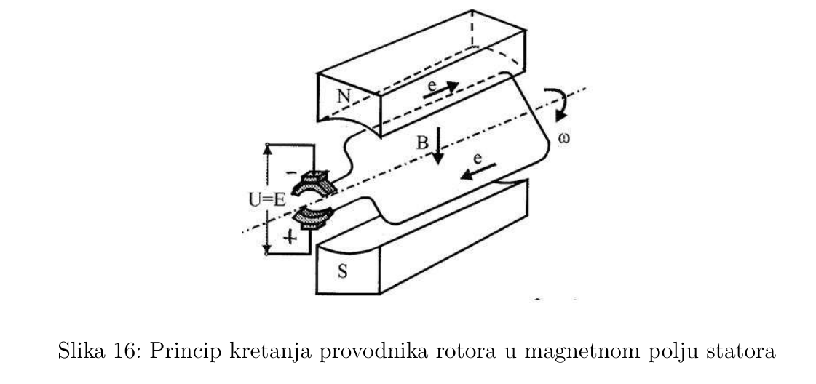

Slide 6
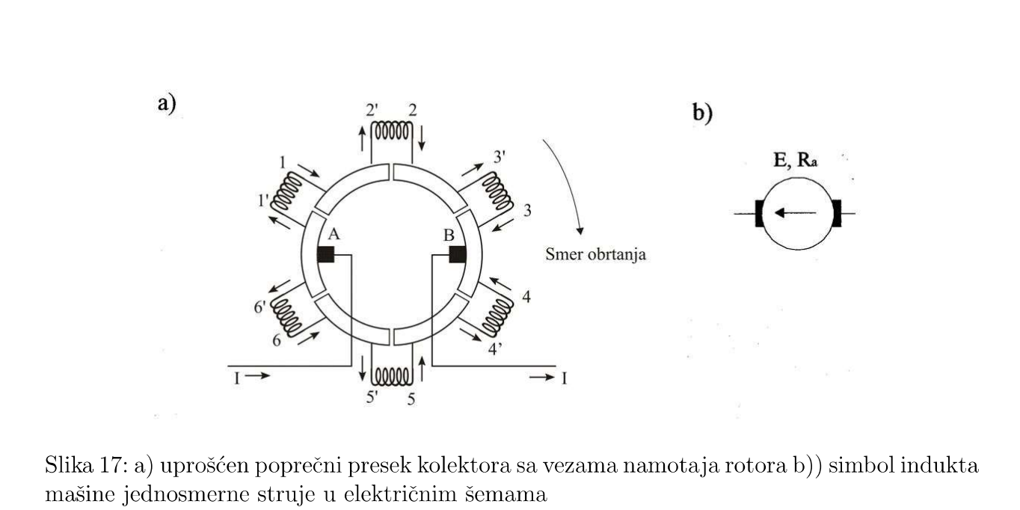

Slide 7
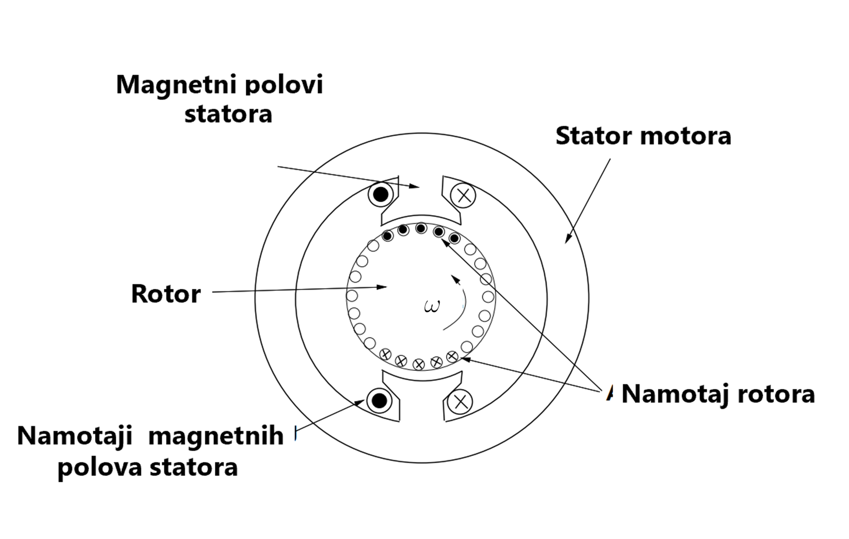
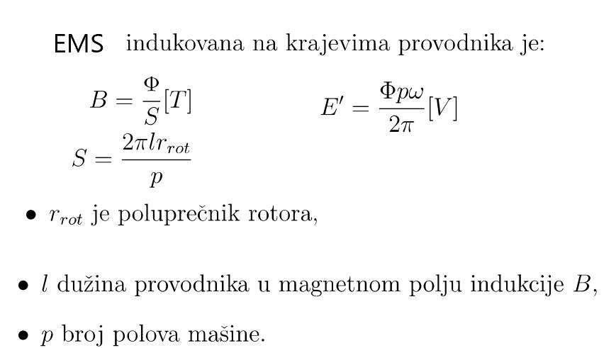

Slide 8
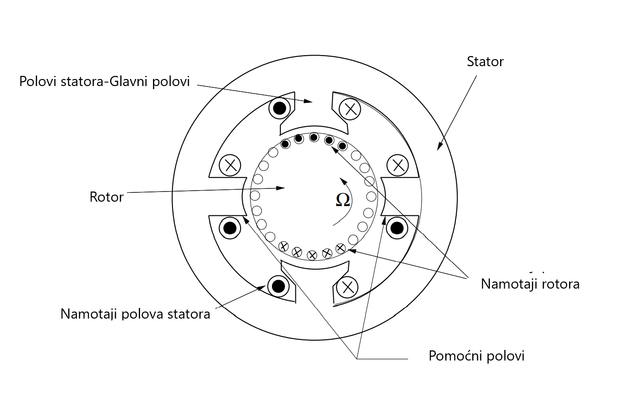

Slide 13
Uprošćena analitička zavisnost fluksa od pobudne struje

Slide 14
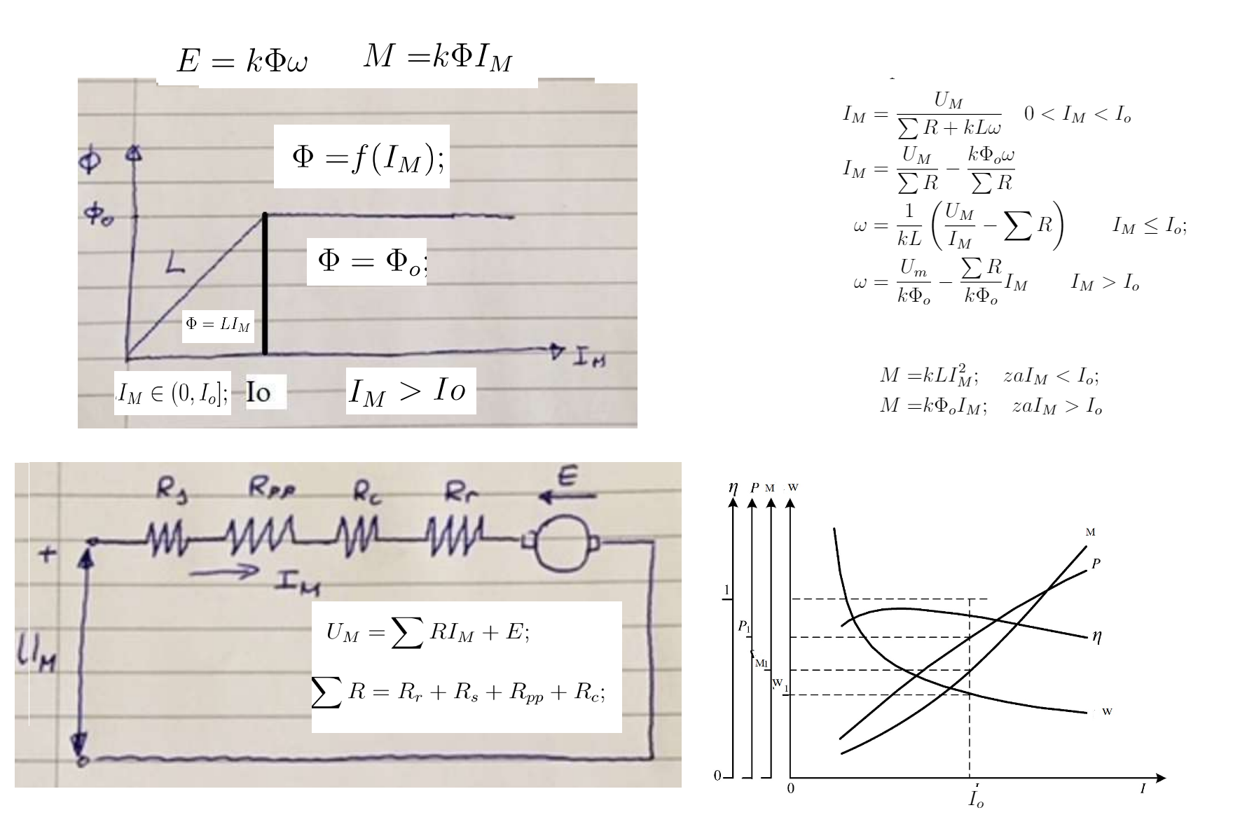
Glavne karakteristike motora jednosmerne struje

Slide 15
Mehanička karakteristika vučnog motora

Slide 16
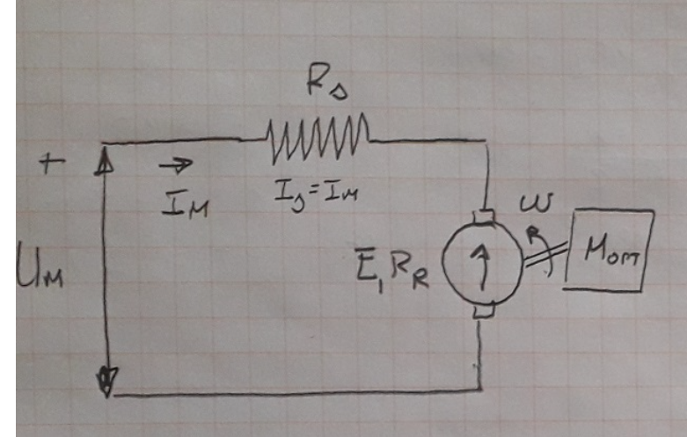
Regulisanje brzine-režim ubrzanja

Slide 17
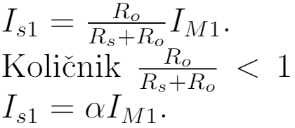
Slabljenje polja statora

Slide 18
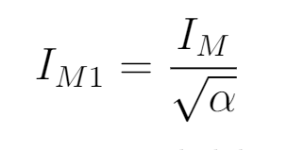

Slide 19
PROMENA SMERA KRETANJA VUČNOG MOTORA

Slide 20
ELEKTRIČNO KOČENJE

